Slide 1
西航石化 —华宇物流合作预案
降低用油成本，提升管理效率！

Slide 2
目录
请允许我告诉您，为什么我们是您最好的选择！
01.公司及模式介绍
02.项目合作优势及合作流程
03. 合作具体实施方案
04. 产品介绍

Slide 3
公司及模式介绍
公司及模式介绍

Slide 4





2.公司及模式介绍
1.1 公司概况
路石科技（北京）有限公司
BAT团队背景，深耕互联网加油多年
路石科技（北京）有限公司【 RoadStone (Beijing) Technology Co., Ltd. 】是专注于企业加油服务的平台型互联网企业，专为物流企业、大型车队提供用油管理解决方案，通过帮助企业、车队对接炼厂、超大型贸易商来节省企业用油成本，同时，为企业提供免费的用油管理平台，极大的提升了企业的用油管理效率。
西航石化（XiHang Petrifaction）系路石科技全资子公司，具备成品油经营等各项资质，该公司主要职能为油品贸易、签约管理、发票开具、资金出入账。
路石科技主要为客户提供用油管理系统及技术支持，目前已与腾讯、支付宝、中国银联、中国外运、千方物流、丰润钢厂物流、攀钢集团、长安民生物流等多家公司达成战略合作，并在江苏、浙江、福建、河北、山东、广东、重庆、天津、厦门、四川等地建立供油系统，同时在全国17个城市建立了销售服务网点。

Slide 5

2.公司及模式介绍
1.2 商业模式
上游炼厂/贸易商
上游
炼厂/贸易商
集中采购优势
自建配送系统
西航石化
互联网加油平台
预约配送加油
企业用油贷款
金融保理
资金支持
物流企业
风控评估
加油数据搜集
金融风险评估

Slide 6
2.公司及模式介绍
1.3 产品形态及当前成果
移动端app：西航石化
下载用户10万+
5星好评软件
用油管理
pc/移动端：企业用油管理系统
pc/移动端：企业用油管理系统
合作数十家大型物流企业
管理企业车辆数万辆
物流公司
企业车队
300+车队结成战略合作伙伴
用油预算，司机管理方便高效
预约订单：微信公众号预约
上游集采：中石油/中石化
每天超过3000个预约加油订单，客单价约1500元，复够率超过80%。
预约订单
上游集采
与中石油中石化北京集团公司合作，每月直采20000吨油

Slide 7
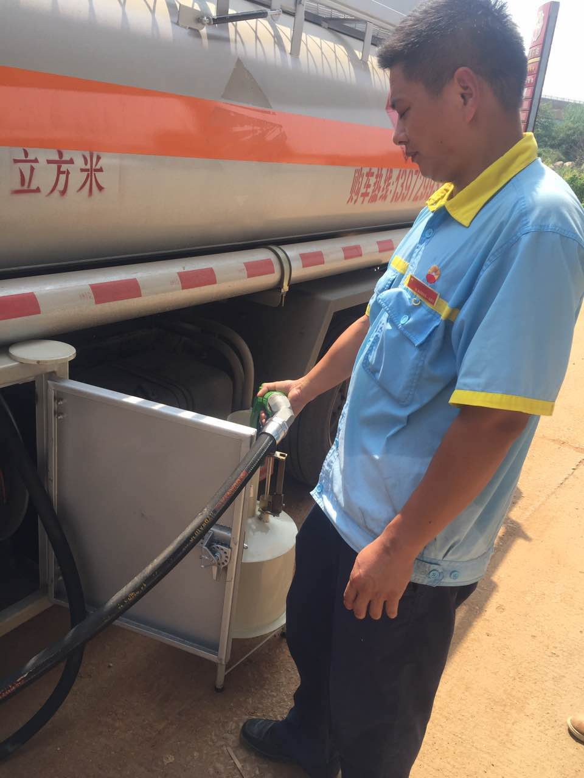
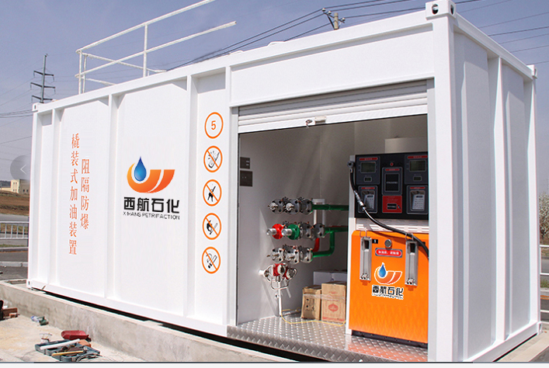

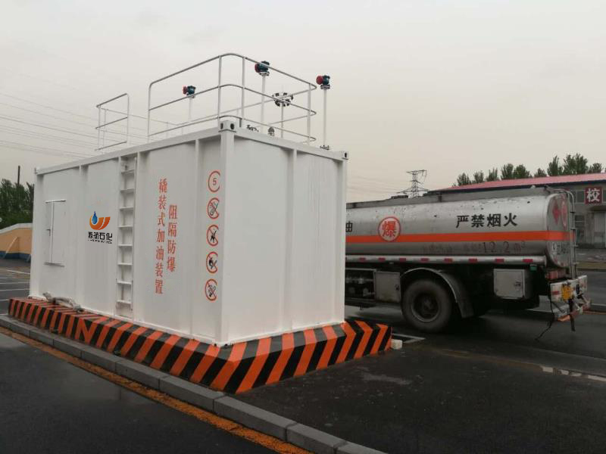
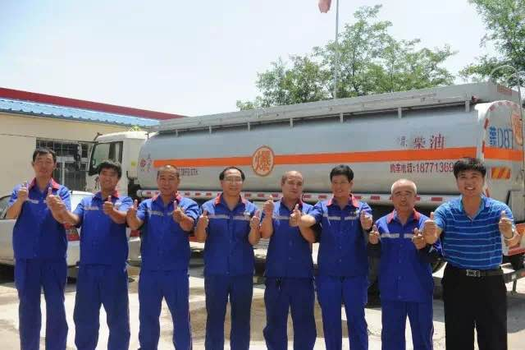
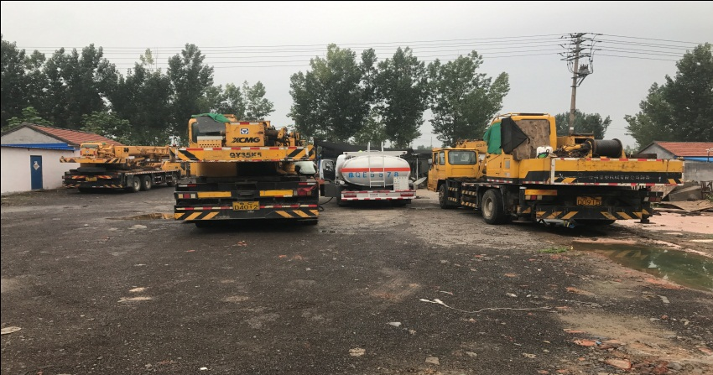
2.公司及模式介绍
1.4 西航石化流动加油站和撬装加油站

Slide 8
目录
01.公司及模式介绍
02.项目合作优势及合作流程
03. 合作具体实施方案
04. 产品介绍

Slide 9
项目合作方案
项目合作优势及合作流程

Slide 10
2.项目合作方案
2.1 企业用油管理痛点及西航石化优势
1
开票不及时，有期限
油卡剩余零钱无法开票
西航石化优势
发票
垫资额度较大
资金周转不及时
及时、按需、全额开发票
价格
2
预付无门槛，市场最优价格
企业痛点
油卡采购价格高
几乎没有优惠
线上油卡，方便高效，通用性强
4
资金
加油卡
信用账期长，借款利息低，借用方便
线上对账快捷，管理方便，大数据支撑
通用性低
丢失或冻结后需人工解锁
3

Slide 11
2.项目合作方案
2.2 企业用油管理系统概述
西航石化-企业用油管理系统
该系统是西航石化历时2年多，拜访国内100+大、中、小型物流企业，深入10000+一线物流货车司机，收集整理真实有效需求，于2016年全国首创推出了智能化企业用油管理SAAS平台。
该系统是集权限管理、用油管理、车辆管理、公司管理、财务对账、发票开具等为一体的智能化SAAS系统。

Slide 12
2.项目合作方案
2.3 项目合作方案具体实施步骤
01.签订合同
甲乙双方经过线下协商沟通，确定好合作意向，并对充值金额、对应账户、优惠条件、发票抬头及邮寄地址等细节敲定后，就可以进入签订合同走流程环节
02.获取账号
技术部门给予合作企业开设独立的账号系统并给予系统登录资格，包括登录账号、登录密码、财务分配密码等内容；
初期会提供培训服务并安排专人为乙方提供技术服务咨询
01
02
03.预存油款，后期开票
用油企业给西航石化账户打款后，账户里会获取对应的使用额度；发票可以不定时、不定额、随时申请，邮寄费用及开票税点，均由西航石化承担
04.分配金额，管理子企业或司机
用油企业将公司账户额度根据实际情况，分配给子账户公司或司机，子账户公司可将额度继续分配给对应司机，司机用个人手机登陆微信公众号后使用加油扫码支付
03
04
05.金融服务
合作企业满足一定的条件并通过风控部门的风险评估后，即可给予一定的信用账期与贷款服务
05

Slide 13
目录
01.公司及模式介绍
02.项目合作优势及合作流程
03. 合作具体实施方案
04. 产品介绍

Slide 14

3.合作具体实施方案
3.1 华宇物流项目落地实施方案
Step1：首个试点服务城市 ---- 天津
配送服务
通过系统预约或协议预约，定点配送
Step2：服务覆盖主流70%以上车辆
Step3：服务覆盖全国100%的车辆
企业车队
发票服务
按照企业需要按时实额开发票并邮寄
数据服务
使用企业用油管理平台提供加油数据服务

Slide 15
目录
01.公司及模式介绍
02.项目合作优势及合作流程
03. 合作具体实施方案
04. 产品介绍

Slide 16
产品介绍
企业管理系统使用介绍&司机端使用介绍

Slide 17

企业管理系统使用介绍
pc端

Slide 18


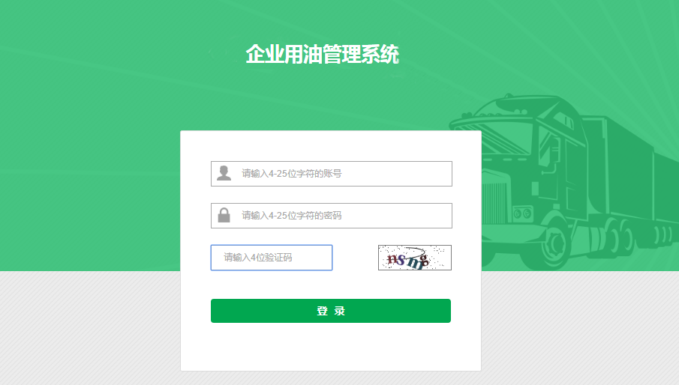
4.产品介绍
4.1 企业PC端使用：登录
登录地址：http://wuliu.yobangbang.com/WL/login.html
合作方
合作方
提示
1.请谨慎保管本公司的账号与密码；
2.公司给司机分配额度后，司机手机登录app才能看到对应vip卡并用于加油支付。

Slide 19
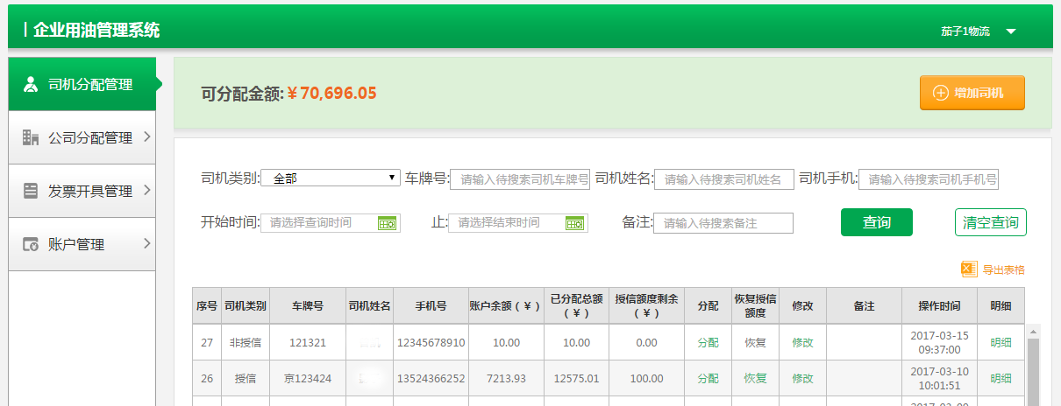
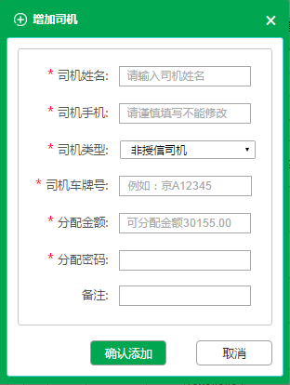
4.产品介绍
4.2 企业PC端使用：司机分配管理
当前页
可分配总金额
授信：可使用公司额度；
非授信：需分配额度才能使用
分配：分配公司额度，不可收回；
恢复额度：恢复授信额度，可收回

Slide 20
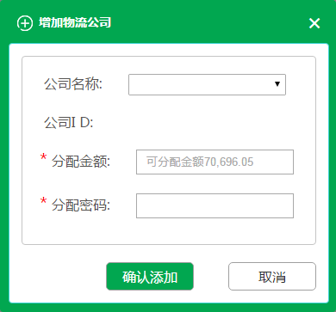
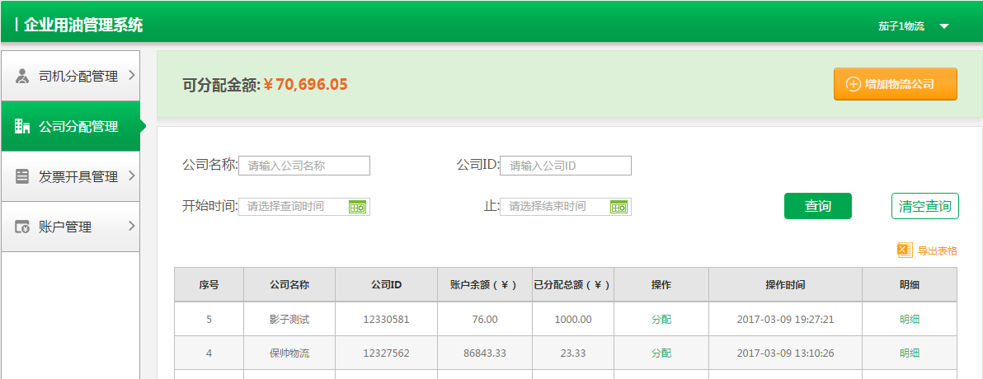
4.产品介绍
4.3 企业PC端使用：公司分配管理
当前页
分配：分配公司额度，不可收回

Slide 21
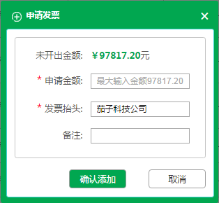
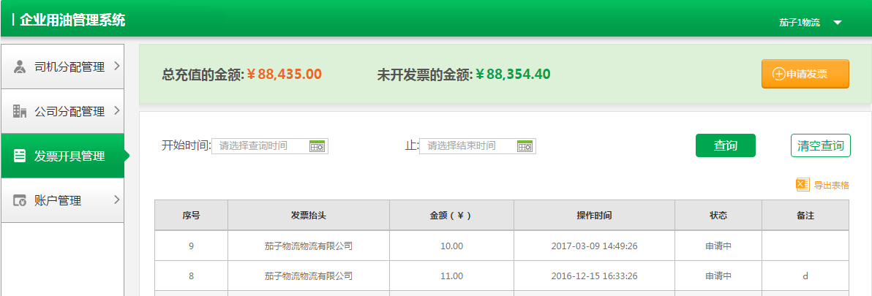
4.产品介绍
4.4 企业PC端使用：发票开具管理
当前页
只有充值的金额可用于开发票

Slide 22

企业管理系统使用介绍
移动端

Slide 23

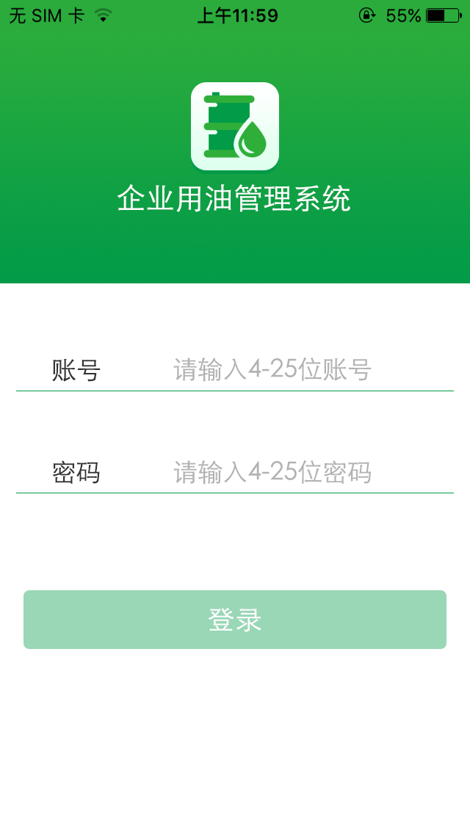
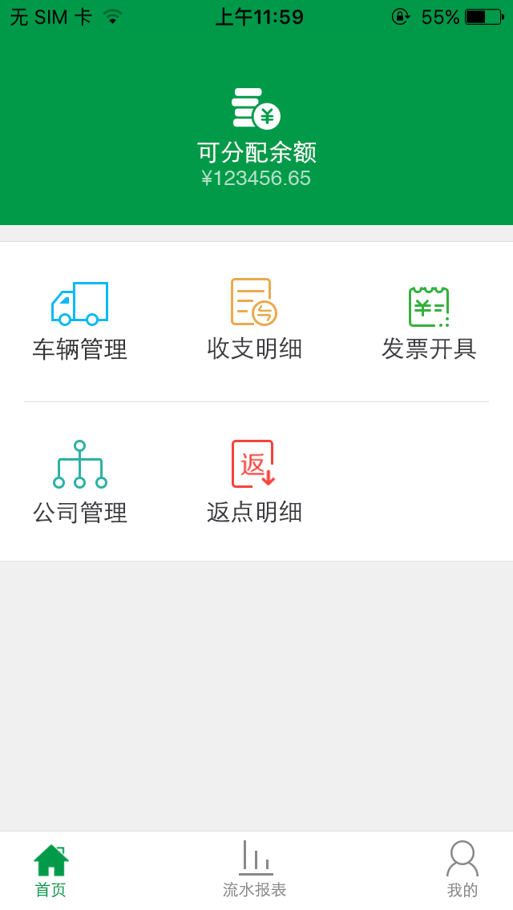


4.产品介绍
4.5 企业移动端使用：登录
应用市场下载西航石化APP
输入公司账户登录，进入首页

Slide 24

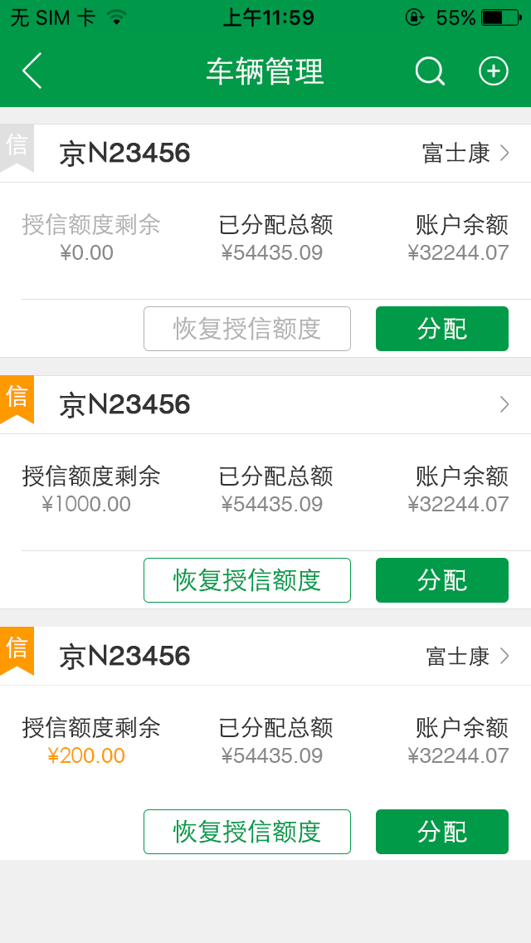
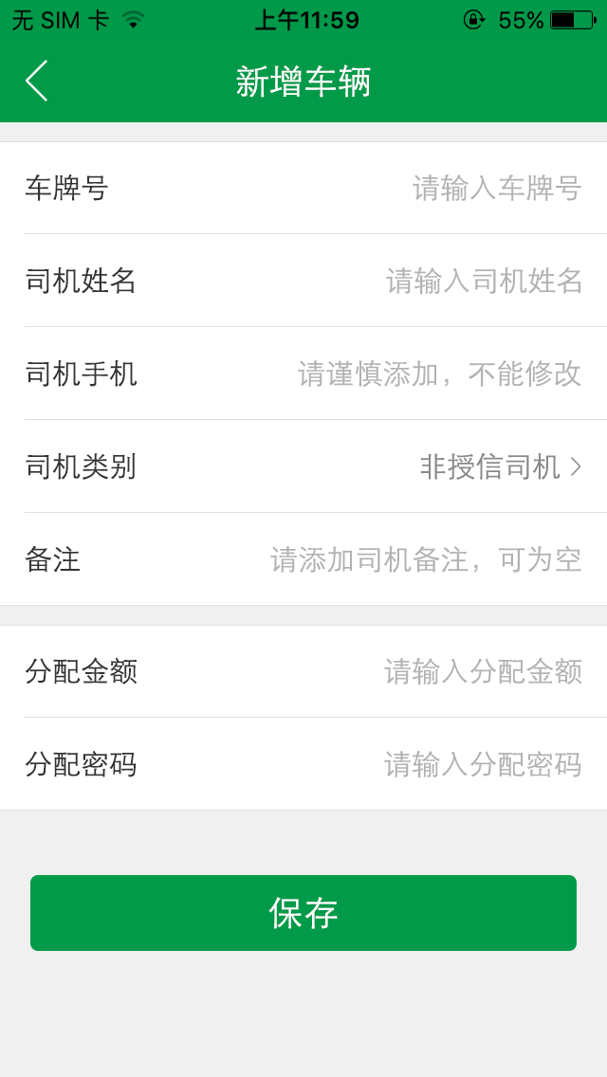
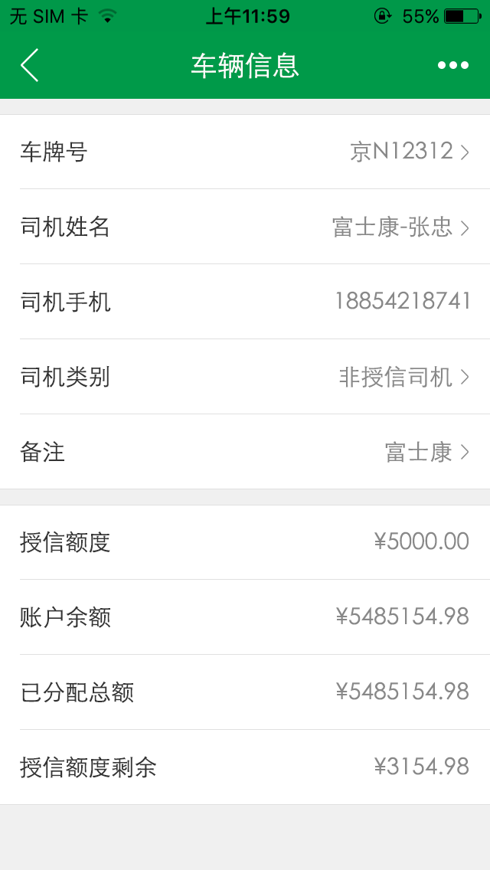
4.产品介绍
4.6 企业移动app使用：首页-车辆管理
点击右上方+，可添加司机
点击更多可删除该车辆
点击首页车辆管理，进入车辆管理页
点击对应项可修改车辆信息
司机类别标志：
授信/非授信
点击按钮，可进行对应操作
点击车辆栏，进入车辆详情页

Slide 25

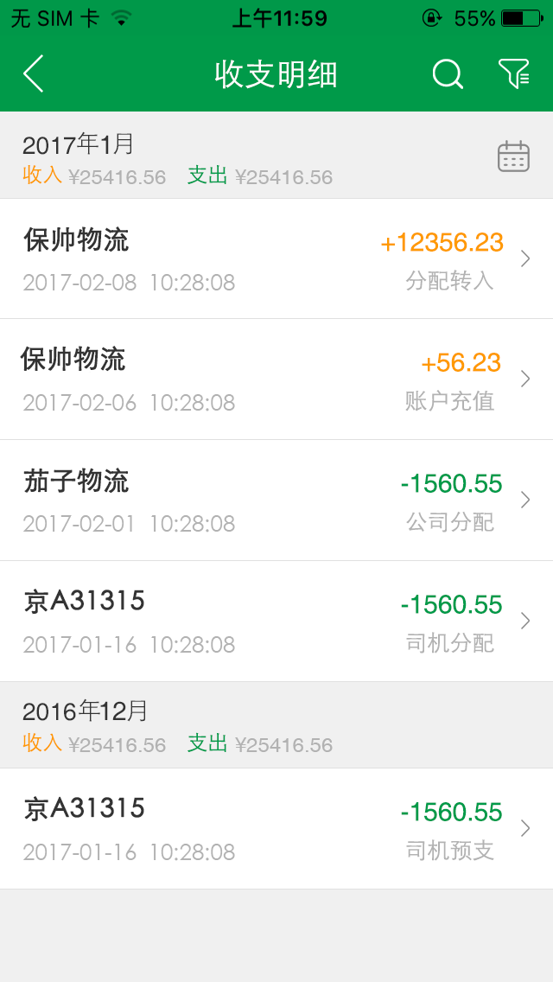
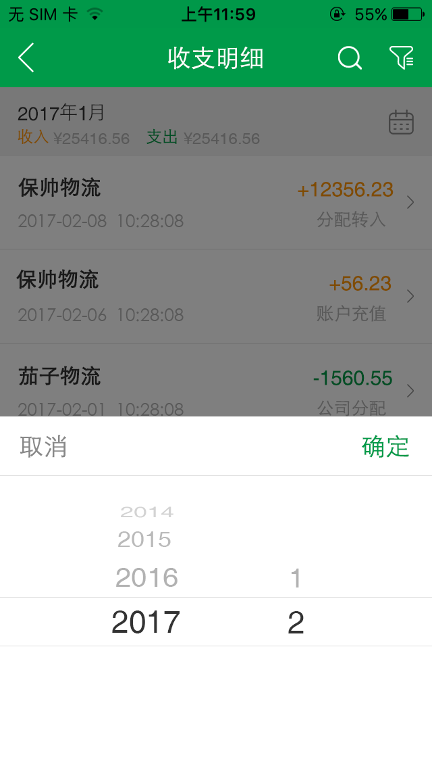
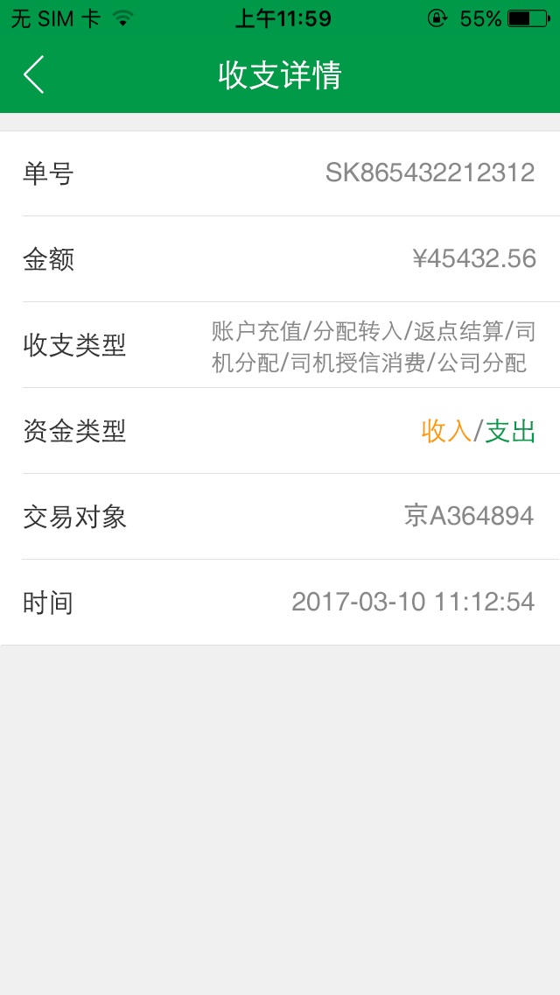
4.产品介绍
4.7 企业移动app使用：首页-收支明细
点击右上方操作，可进行筛选搜索
点击首页收支明细，进入收支明细页
不同颜色代表收入和支出明细
点击收支，可进入该收支详情

Slide 26

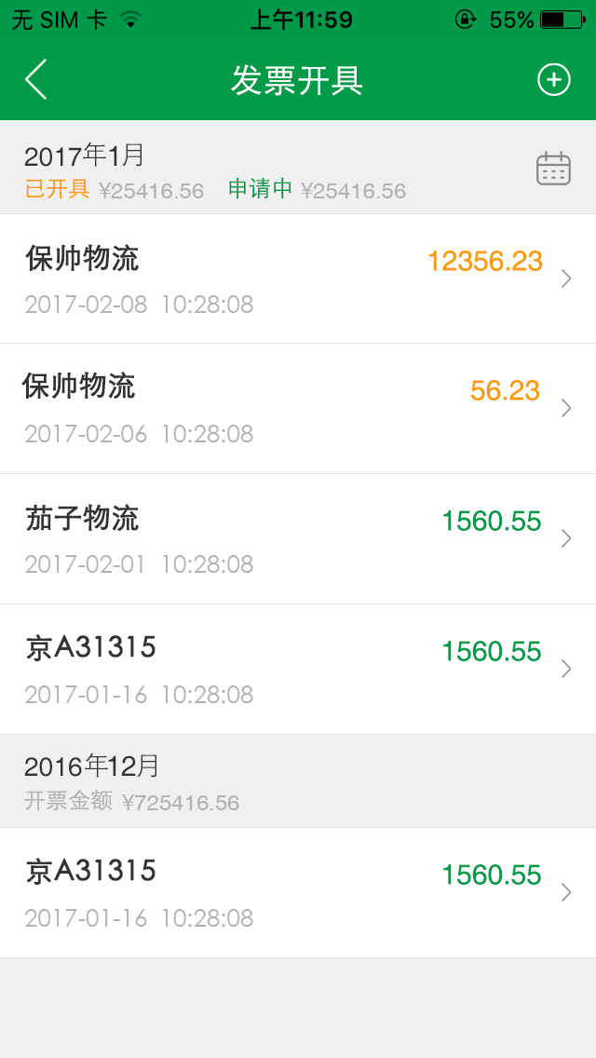
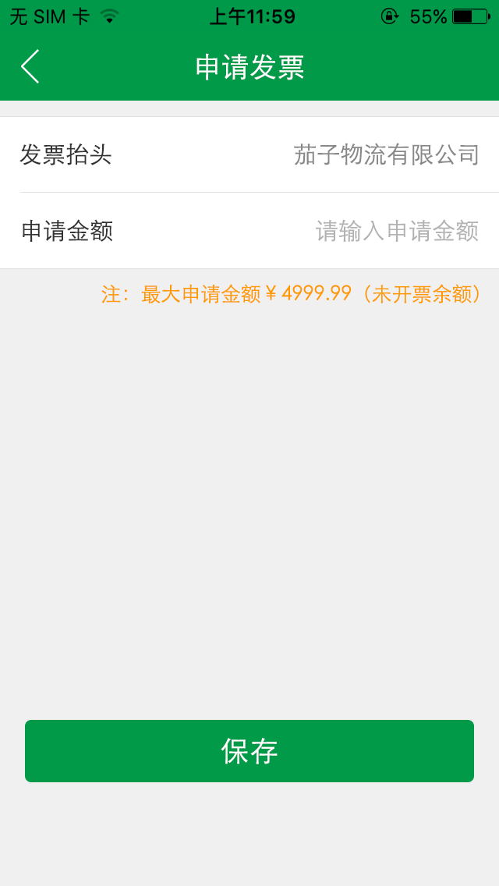
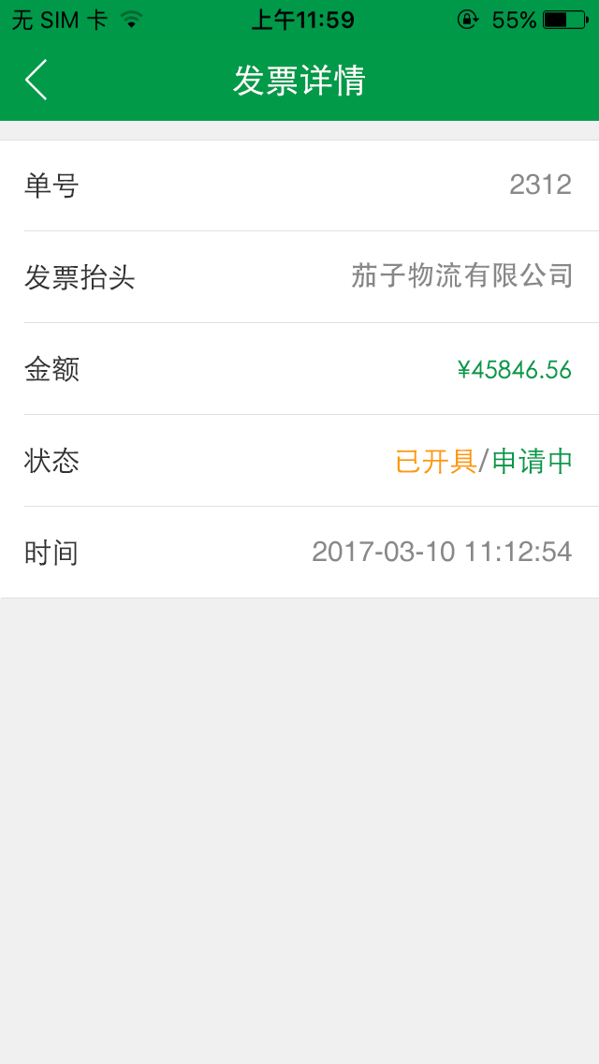
4.产品介绍
4.8 企业移动app使用：首页-发票开具
点击右上方+，可申请发票
点击首页发票开具，进入发票开具页
不同颜色代表已开具和申请中
点击发票栏，进入发票详情页

Slide 27

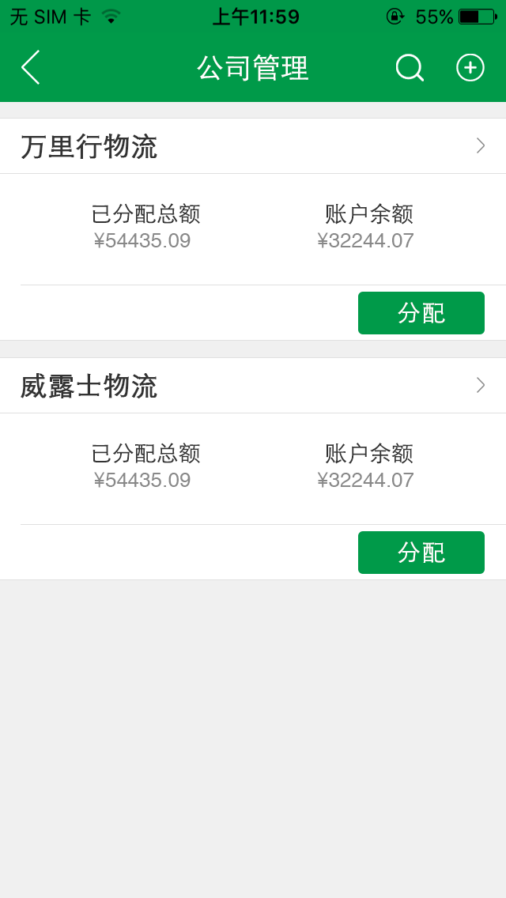
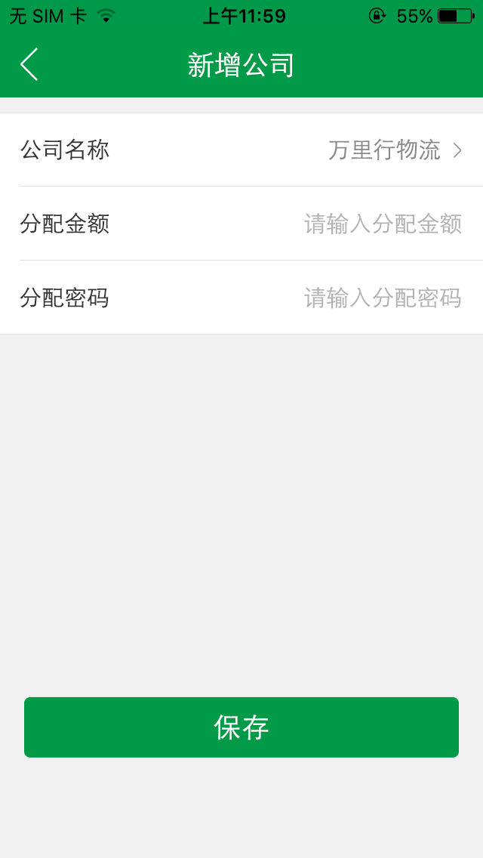
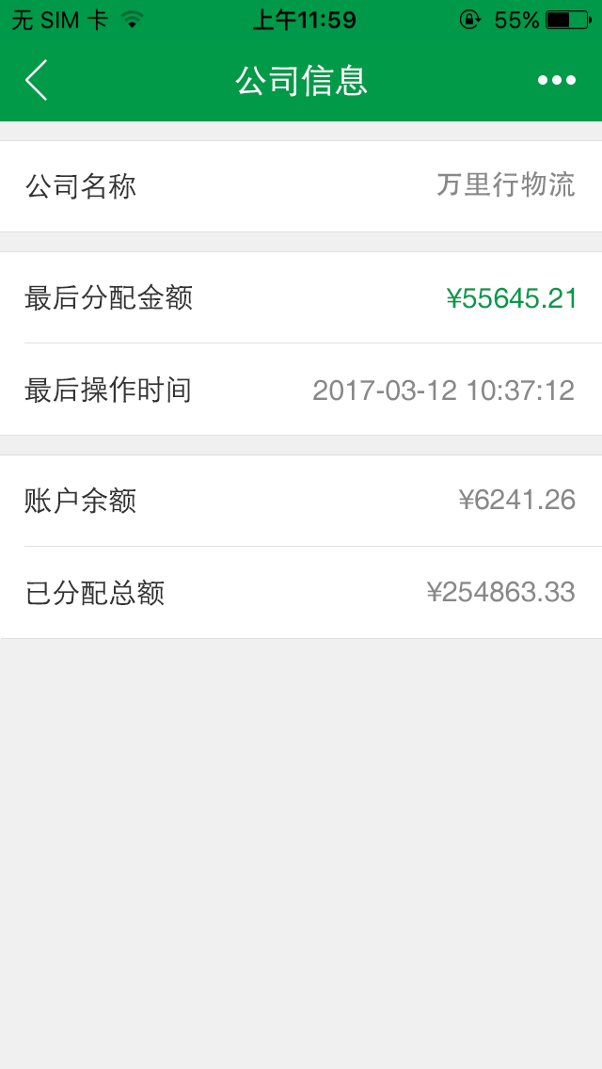
4.产品介绍
4.9 企业移动app使用：首页-公司管理
点击右上方+，可新增公司
点击更多可删除该公司
点击首页公司管理，进入公司管理页
点击分配，可给公司分配额度
点击公司栏，进入公司信息页

Slide 28

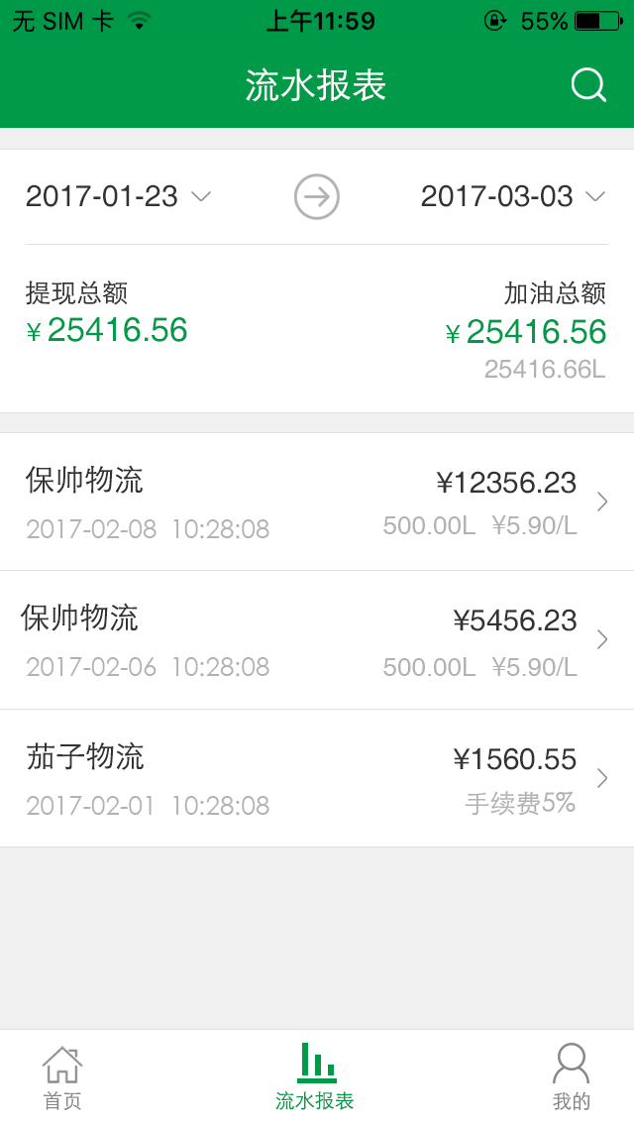
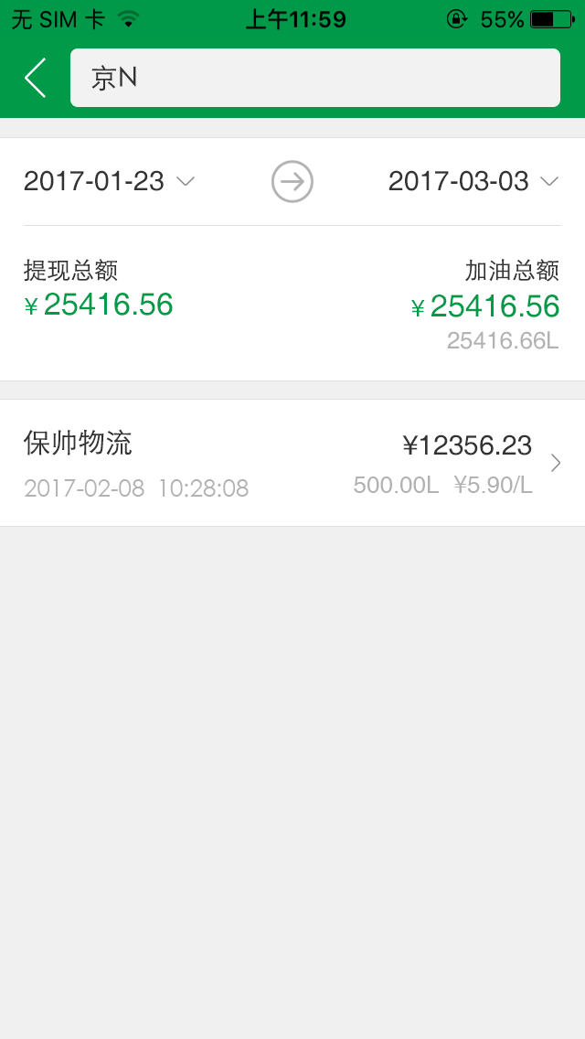
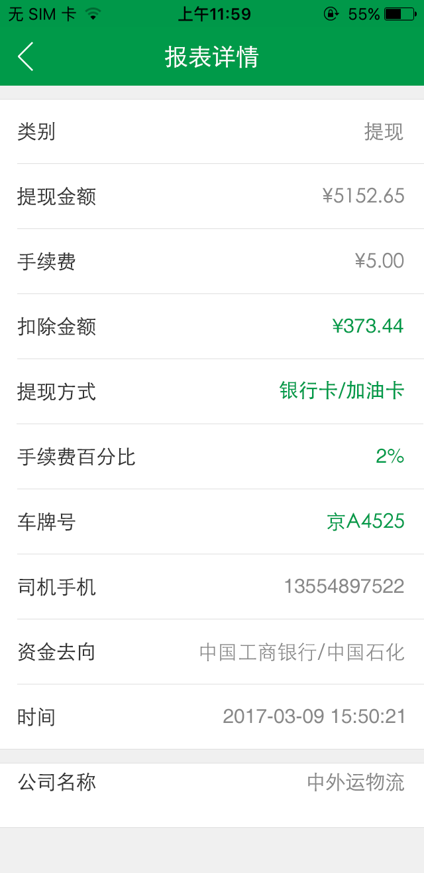
4.产品介绍
4.10 企业移动app使用：流水报表
点击右上搜索，可搜索对应内容
点击底部流水报表，进入流水报表页
起止时间均可修改，筛选对应值
点击流水栏，进入报表详情页

Slide 29

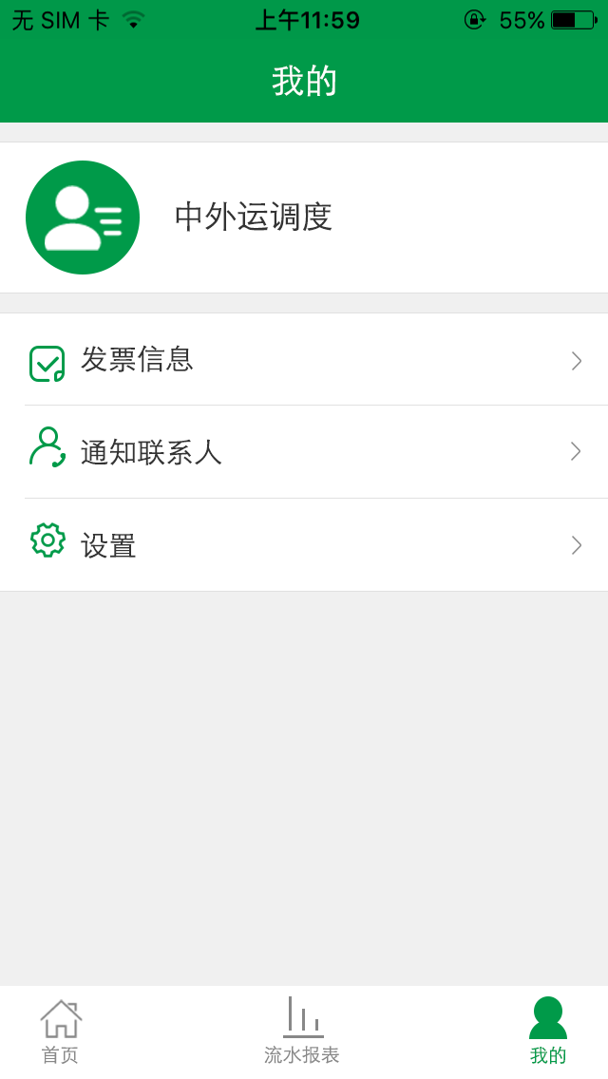
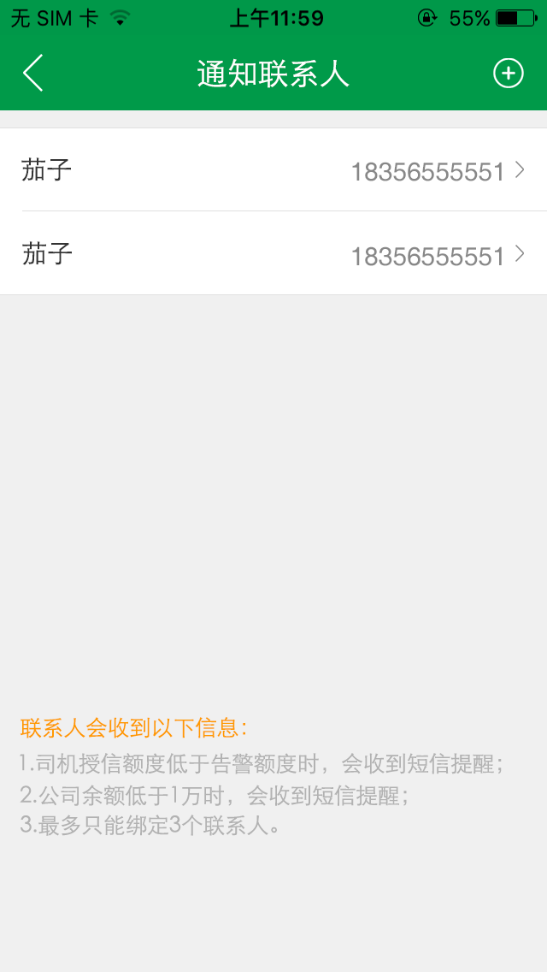
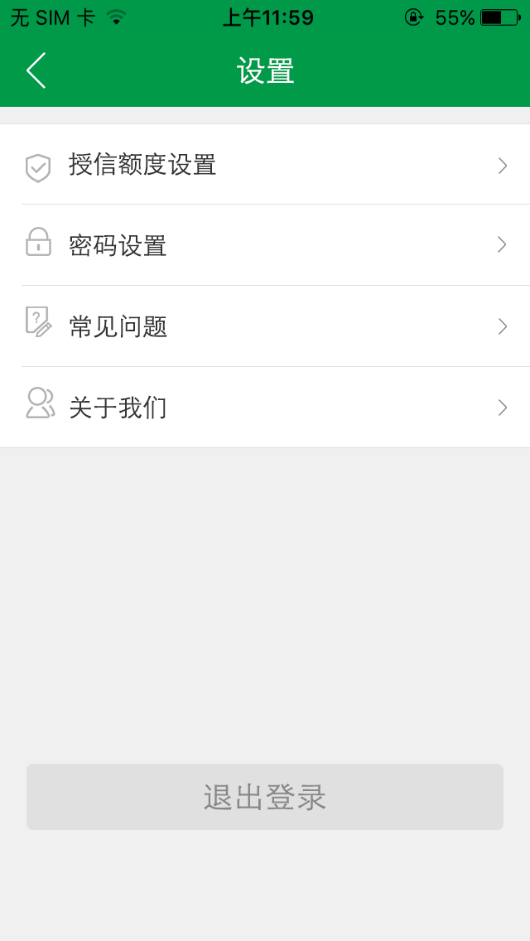
4.产品介绍
4.11 企业移动app使用：我的账户管理
点击右上+，可增加通知联系人
点击我的，进入我的账户设置
点击联系人，可修改其信息
点击对应项可修改对应内容
进入发票信息页，可修改发票抬头
点击设置，进入设置页

Slide 30
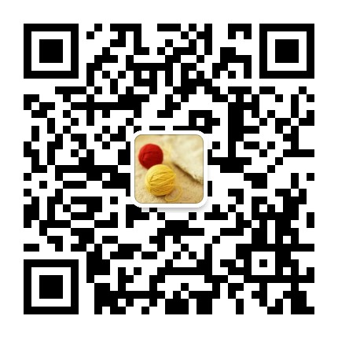
Thank you
华宇物流，我们竭诚为您服务！

